Slide 1
Каши рассыпчатые. Алгоритм приготовления каши
Домоводство

Slide 2
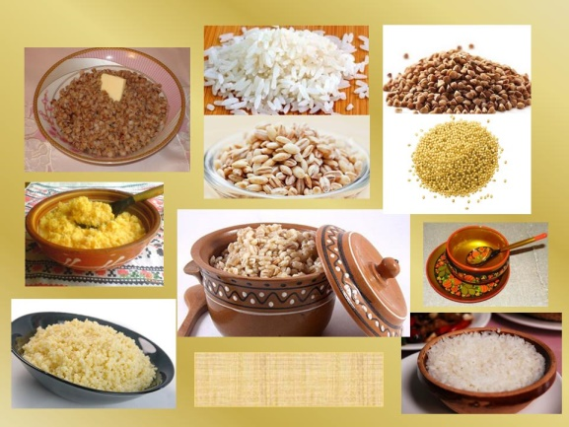
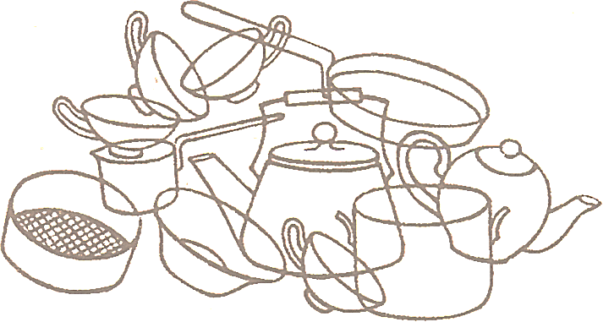
Тема: «Каши рассыпчатые. Алгоритм приготовления каши».
Классная работа
Актуализация знаний:
Перечисли каши, нарисованные на рисунке.
Найди предметы посуды для варки каши
2.Открытие новых знаний:
Обучающий видеоролик «Готовим гречневую кашу».
Обучающий видеоролик «Готовим рисовую кашу».
https://yandex.ru/video/preview/?filmId=14785268245694699780&from=tabbar&parent-reqid=1585039209701423-148476706320593448200138-vla1-1728&text=%D1%80%D0%B5%D1%86%D0%B5%D0%BF%D1%82+%D0%BF%D0%BE%D1%88%D0%B0%D0%B3%D0%BE%D0%B2%D0%BE+%D0%BF%D1%80%D0%B8%D0%B3%D0%BE%D1%82%D0%BE%D0%B2%D0%BB%D0%B5%D0%BD%D0%B8%D1%8F+%D0%B3%D1%80%D0%B5%D1%87%D0%BA%D0%B8
https://yandex.ru/video/search?text=%D1%80%D0%B5%D1%86%D0%B5%D0%BF%D1%82+%D0%BF%D0%BE%D1%88%D0%B0%D0%B3%D0%BE%D0%B2%D0%BE+%D0%BF%D1%80%D0%B8%D0%B3%D0%BE%D1%82%D0%BE%D0%B2%D0%BB%D0%B5%D0%BD%D0%B8%D1%8F+%D1%80%D0%B8%D1%81%D0%B0

Slide 3
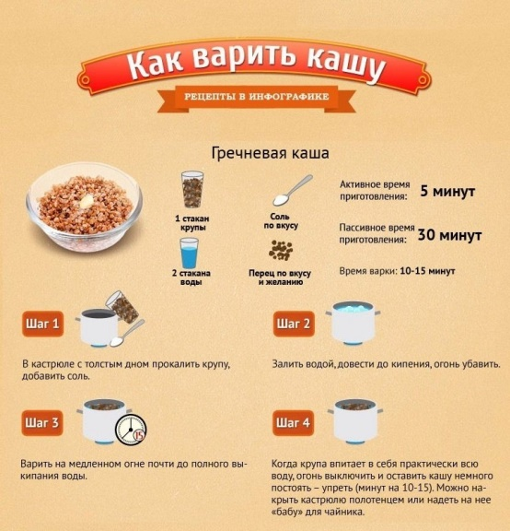
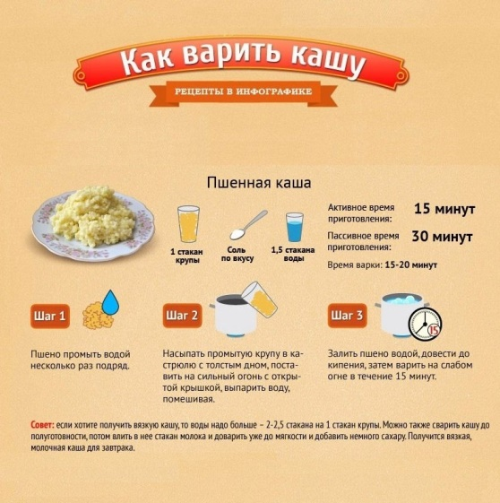
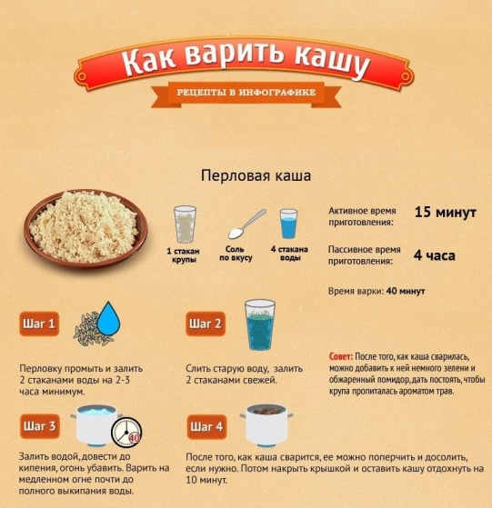
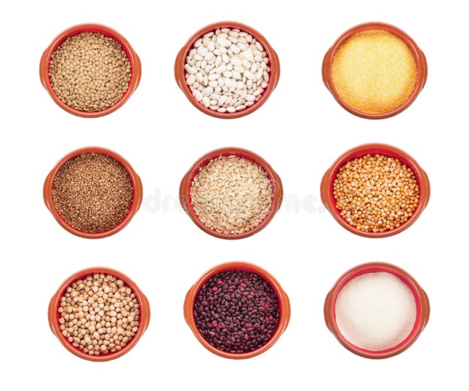
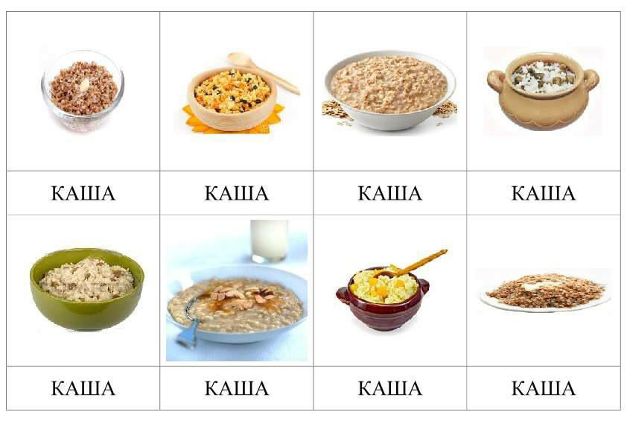
Тема: «Каши рассыпчатые. Алгоритм приготовления каши».
3. Работа по теме урока:
4. Закрепление по теме урока:
Викторина «Какие бывают крупы, какие бывают каши?».
Как называются крупы нарисованные на картинке?
Найди эти крупы на тарелочках?
Как называются каши?

